Slide 1


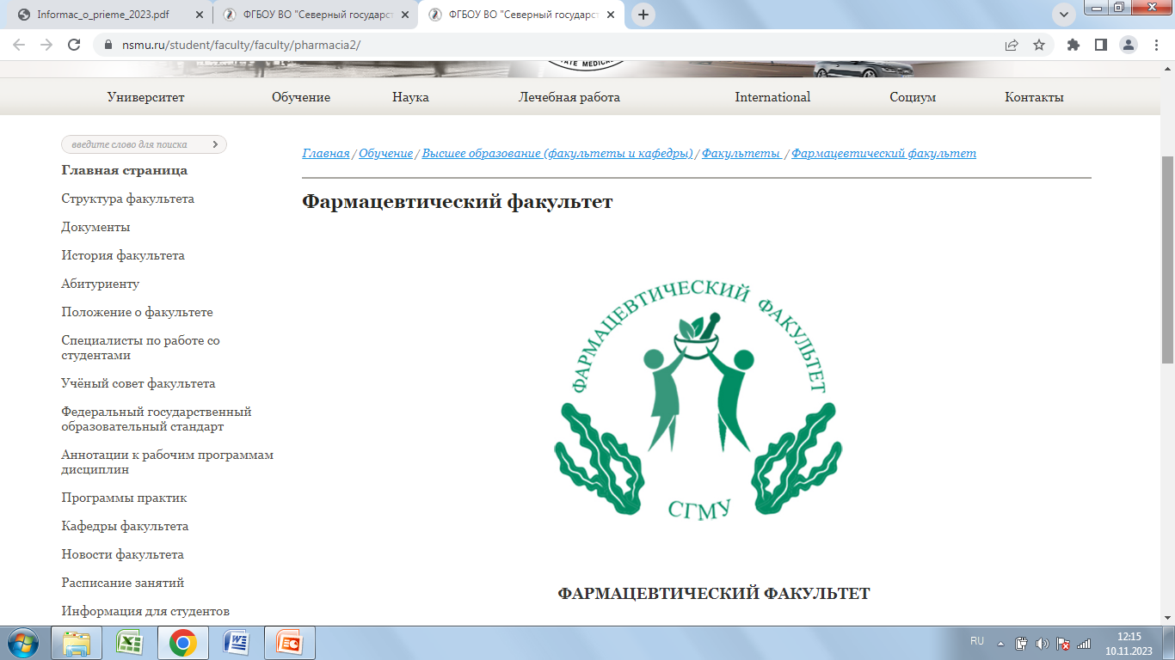
КОМПЛЕКСНАЯ ПРОГРАММА РАЗВИТИЯ фармацевтического факультета
2025-2029 г.г.
ФГБОУ ВО СГМУ (Г. АРХАНГЕЛЬСК) МИНЗДРАВА РОССИИ
Декан фармацевтического факультета, к.б.н. Е.Д. Кубасова
16.04.2025

Slide 2

Современное состояние и ключевые результаты деятельности фармацевтического факультета
Направление подготовки | Шифр специальности | Год начала реализации ООП | Общее количество выпускников
Фармация | 33.05.01 | 2002 | 683
Квалификация провизор
Приемка и отпуск лекарственных препаратов, хранение, фармацевтическое консультирование, изготовление лекарств в аптеке
Аптечные организации
Фармацевтические производства ГЛФ
Технолог, химик-аналитик, менеджер по работе аптечными организациями, координаторы отдела регистрации ЛС и др.
Профессиональная переподготовка
химик судебно-медицинской экспертизы,
химик-криминалист

Slide 3
Современное состояние и ключевые результаты деятельности фармацевтического факультета
СВЕДЕНИЯ О ТРУДОУСТРОЙСТВЕ ВЫПУСКНИКОВ
Год выпуска | Всего выпускников | Продолжили обучение | Трудоустройство | Нет данных
2022 | 16 | 0 | 16 | -
2023 | 20 | 1 | 17 | 2
2024 | 20 | 1 | 19 | -
Взаимодействие факультета с организациями, учреждениями, предприятиями по вопросам трудоустройства выпускников:
Аптечные организации
ГУП АО «Фармация; ООО «Ригла», АРС «Вита-Норд»;
ООО «Аптека плюс», ООО «МК Компани» и др.
Фармацевтические производства ГЛФ
АО «Биннофарм», АО «Алиум», ООО «Гротекс»,
АО «Акрихин»

Slide 4

Современное состояние и ключевые результаты деятельности фармацевтического факультета
ОБРАЗОВАТЕЛЬНАЯ ДЕЯТЕЛЬНОСТЬ
Довузовская подготовка
Химико-фармацевтические классы
Центр выявления и поддержки одаренных детей «Созвездие»
Программы:
Основы фармацевтических знаний – 20-25 чел.
Юный фармацевт – 12-14 чел.
Фармхимик – 13 чел.
Профильные смены «Фармация» - 12-14 чел.
.
Высшее образование (специалитет)
33.05.01 Фармация (ФГОС 3++)
На 2024-2025 уч.г. контингент обучающихся составляет 69 чел.
Дополнительное профессиональное образование
Вид обучения 2021-2024 гг
ПП | ПК | ПК | Итого
 | 144 | 36
- | 24 | 62 | 86

Slide 5
Современное состояние и ключевые результаты деятельности фармацевтического факультета
НАУЧНО-ИССЛЕДОВАТЕЛЬСКАЯ ДЕЯТЕЛЬНОСТЬ (2021-2024 уч.г)
Участие в конференциях с устными докладами
Публикации в сборниках конференций и журналах ВАК
Участие в конкурсах на лучшую научную работу
Патенты на изобретение
2
37
11
8
7
- Разработка мягкой ЛФ ранозаживляющего действия на основе экстрактов кипрея узколистного и манжетки обыкновенной (Дорошенко Ю.В.)
Разработка дермато- и энтеросорбентов на основе очищенного и активированного минерала сапонита алмазного месторождения им. М.В. Ломоносова Архангельской области (Новикова А.В.).
Лечебно-профилактический гель на основе РС, произрастающего в Арктическом регионе РФ для лечения воспалительных заболеваний пародонта (Ловенецкая А.С.)
Оценка остеотропного действия медицинского изделия на основе минеральных компонентов и сополимеров диметакриловой кислоты на модели «костного окна» по данным рентгенологического исследования в динамике (Киселева Е.Г.)
- Грипоновое выращивание северных дикоросов; «Экопоника» (Перевезенцев М.Е.)

Slide 6
Современное состояние и ключевые результаты деятельности фармацевтического факультета
ВОСПИТАТЕЛЬНАЯ ДЕЯТЕЛЬНОСТЬ (2021-2024 уч.г)
Критерий | 2021/2022 | 2022/2023 | 2023/2024
Процент обучающихся от общего количества на факультете, занимающихся в спортивных секциях, клубах, объединениях, студиях и т.п. на базе СГМУ | 31% | 35% | 19%
Процент обучающихся от общего количества на факультете, принимающих участие в воспитательных мероприятиях в соответствии с планом мероприятий по внеучебной работе (фестивали, конкурсы, смотры, выставки и т.п.) | 100% | 100% | 100%
Количество обучающихся, вовлеченных в реализацию воспитательных программ: - Программа адаптации первокурсников в образовательном пространстве вуза - Программа Инклюзивное сопровождение обучающихся с инвалидностью с ограниченными возможностями здоровья | 100% обучающихся 1 курса | 100% обучающихся 1 курса | 100% обучающихся 1 курса
Количество обучающихся, участвующих в деятельности студенческих отрядов (указать наименования отрядов) - волонтеры медики и ВШ - агитбригада СГМУ - Тьютор-центр - Активы факультета (старостат, тьюторы, физорг, культорг, профорг) - СПО «Пламя» - StopAddiction | 3 чел. 8 чел 3 чел. 10 чел. 1 чел. 2 чел. | 3 чел. 5 чел. 2 чел. 5 чел. 1 чел. 2 чел. | 2 чел. 6 чел. 1 чел. 5 чел.
Количество обучающихся, членов органов студенческого самоуправления - председатель студенческого отряда факультета | 1 чел. | 1 чел. | 1 чел
Количество обучающихся факультета, поощрявшихся в течение года за достижения в спортивной, творческой, научной и других видах деятельности (ПГАС) | 7 чел. | 8 чел. | 5 чел.
Количество обучающихся, имеющих именные стипендии | 2 чел. | 3 чел. | 2 чел.

Slide 7
Современное состояние и ключевые результаты деятельности фармацевтического факультета
УЧАСТИЕ В ПРОФЕССИОНАЛЬНЫХ КОНКУРСАХ И ОЛИМПИАДАХ (2021-2024 уч.г)
Международный фестиваль «GxP-фест
II Республиканская олимпиада по фармации «PharmaСheck
Внутривузовские олимпиады (латинский язык+ клиническая фармакология)
Конкурсная программа стажировок и практик «Лифт в будущее» (Биннофарм Групп, Natura siberica)
13
чел
8
чел
11+6*
3
*победители
Участие:
- Всероссийская олимпиада «Я-профессионал» (Новикова А.В.)
- Конкурс «GxP News до R&D-центра доведет», организованного Евразийской академией надлежащих практик (финалист студ. Новикова А.В.).
- Конкурс от фармацевтической компании «Генериум» во всероссийском кейс-чемпионате по биотехнологии и химии для студентов, молодых ученых и стартапов (Дуркин А.В., Перевезенцев М.Е.)
- Конкурс на создание авторской колонки, посвященной перспективным направлениям развития аптечного изготовления лекарств в России (Новикова А.В.)

Slide 8
Современное состояние и ключевые результаты деятельности фармацевтического факультета
ФИНАНСОВО-ЭКОНОМИЧЕСКАЯ ДЕЯТЕЛЬНОСТЬ (2021-2024 уч.г)
№ | Вид деятельности | Название мероприятия | Количество участников | Результат (количество заработанных средств), руб.
2021/2022 уч.г.
1 | Научная | Гранты | 1 | 8 815 857
2 | Образовательная | Программы ДПО | 12 | 30 000
3 | Образовательная | ОП Фармация (возмещение затрат) | 3 | 515 725
4 | Научная | Проекты НОЦ | 1 | 4 437 000
2022/2023 уч.г.
1 | Научная | Гранты | 1 | 1 100 000
2 | Образовательная | Программы ДПО | 18 | 45 000
3 | Образовательная | ОП Фармация (возмещение затрат) | 4 | 397 445
4 | Научная | Проекты НОЦ | 5 | 2 827 500
2023/2024 уч.г.
1 | Научная | Гранты | 0 | 0
2 | Образовательная | Программы ДПО | 2 | 19 500
3 | Образовательная | ОП Фармация (возмещение затрат) | 2 | 328 440
4 | Научная | Проекты НОЦ | 2 | 1 600 000
Итого за период |  |  |  | 20 116 467

Slide 9
SWOT АНАЛИЗ ДЕЯТЕЛЬНОСТИ ФАРМАЦЕВТИЧЕСКОГО ФАКУЛЬТЕТА
СИЛЬНЫЕ СТОРОНЫ | СЛАБЫЕ СТОРОНЫ
- Высокая востребованность на рынке труда - Активность студентов при участии в грант-проектах, конкурсах и олимпиадах. - Сотрудничество с органами Росздравнадзора и с аптечными сетями. -. 100% преподавателей прошли обучение по дополнительным образовательным программам СГМУ. Качество образования свидетельствуют о повышенном уровне сформированности УК, ОПК и ПК выпускников. - Организация воспитательной работы с целью адаптации студентов в Вузе и повышения патриотического духа. - Проведение профориентационных мероприятий - Повышение обеспеченности учебно-методической литературой. | - Невысокая публикационная активность среди студентов. Низкая активность участия студентов в конференциях с устными докладами Низкая мотивация молодых ученых по выполнению НИР в рамках диссертационного исследования (невысокая ЗП). - Недостаточное материально-техническое оснащение кафедр. - Невысокая мобильность обучающихся. - Низкая способность студентов младших курсов усвоить большой объем информации и его структурировать из-за слабой их подготовки в школе и набора студентов на факультет с низкими баллами ЕГЭ. - Невысокая активность слушателей на курсы повышения квалификации послевузовского образования, что требует пересмотра и актуализации реализуемых программ и введение новых образовательных программ для провизоров, фармацевтов и слушателей врачебных специальностей.
ВОЗМОЖНОСТИ | УГРОЗЫ
- Улучшение МТО кафедр (финансирования региональных грант-проектов, проектов НОЦ, государственного задания и пр.) - Увеличение количества студентов, повышение качества абитуриентов за счет проведения профориентационной работы с привлечением потенциальных работодателей. - Вовлечение в НИР молодежи с перспективой разработки инновационных продуктов. - Повышение остепененности ППС за счет организации сетевого взаимодействия при открытии новой ОП магистратуры Биотехнология (направление подготовки «Фармацевтические биотехнологии») | - Снижение количества поступающих абитуриентов на факультет. - Снижение качества подготовки абитуриентов. - Снижение заинтересованности студентов в результатах своего обучения. - Дисбаланс в размере оплаты труда между фармацевтом и провизором в аптечной организации (несовершенство законодательства).

Slide 10
Миссия фармацевтического факультета
обеспечение подготовки высококвалифицированных, конкурентоспособных на отечественном и мировом рынке фармацевтических кадров в соответствии с потребностями системы здравоохранения и фармацевтической отрасли с учетом современных тенденций в экономике и обществе.

Slide 11

Задачи фармацевтического факультета
Обеспечение компетентностного подхода и практикоориентированности при подготовке специалистов по направлению подготовки 33.05.01 Фармация и сохранение научно-исследовательских традиций в отечественном образовании.
1
Снижение дефицита на отраслевом рынке труда специалистов с высшим фармацевтическим образованием - квалификации «Провизор» посредством привлечения талантливых студентов в профессию и проведения профориентационной работы учащихся школ и профильных классов.
2
3
Обеспечение качества подготовки специалистов с использованием стандартных подходов и единых требований по ФГОС ВО.
4
Развитие кадрового потенциала для системы высшего фармацевтического образования и формирование кадрового резерва из числа талантливой молодежи, обучающихся на факультете
5
Развитие электронного образования, дистанционных и симуляционных образовательных технологий.
Обеспечение независимой оценки знаний, умений и навыков у обучающихся, а также развитие «гибких» навыков, которые позволят специалисту более активно взаимодействовать с коллегами, посетителями аптечных организаций, а также с представителями различных профессиональных сообществ.
6

Slide 12

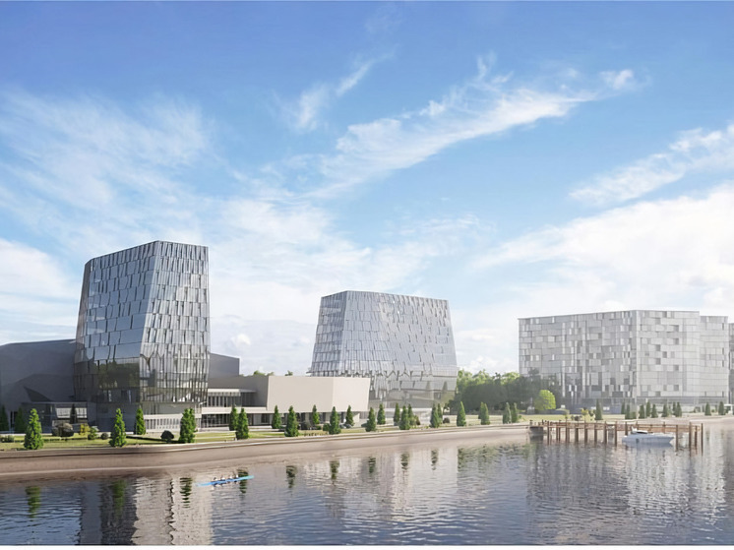

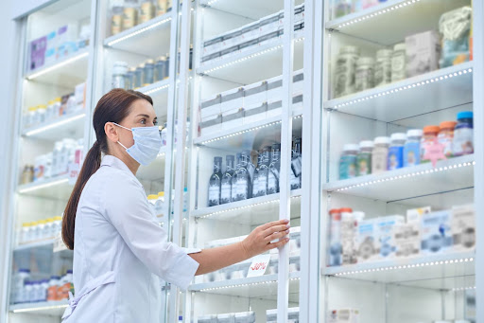





Направления развития фармацевтического факультета
ОРГАНИЗАЦИОННАЯ ДЕЯТЕЛЬНОСТЬ
Сохранение выполнение КЦП (профориентация среди абитуриентов)
Организация собраний курсов по вопросам:
Успеваемость
НИР
Воспитательная работа
Первичная аккредитация специалистов
Лаборатория биофармацевтических технологий
кампус «Арктическая звезда»
Партнеры
ОП магистратура Биотехнология (направление подготовки «Фармацевтические биотехнологии»)
сентябрь 2027 г
КЦП 10 человек
Проведение бесед о перспективах работы в аптечных организациях, на фармацевтических площадках заводов по производству лекарств и возможность движения персонала по карьерной лестнице.
Прием иностранных граждан на обучение по специальности «Фармация»

Slide 13
Направления развития фармацевтического факультета
ОБРАЗОВАТЕЛЬНАЯ ДЕЯТЕЛЬНОСТЬ
Возможности
в освоении технологии производства ТЛФ
на оборудовании, лаборатории фармацевтических разработок
Методическая работа
Разработка и актуализация РПД и РПП по ФГОС ВО
Разработка
и актуализация методических пособий
и рекомендаций
Учебная деятельность
Внедрение инновационных образовательных
и информационных технологий для проведения видеолекций
Контроль обеспеченности основной
и дополнительной литературы
Контроль разработки рабочих программ дисциплин и программ практик
Практическая подготовка с использованием симуляционных технологий

Slide 14
Направления развития фармацевтического факультета
НАУЧНО-ИССЛЕДОВАТЕЛЬСКАЯ ДЕЯТЕЛЬНОСТЬ
1. НИР в рамках выполнения государственного задания по разработке лекарственной формы на основе растительных компонентов биоресурсов Арктической территории.
Разработка фармацевтических продуктов в рамках создания лаборатории биофармацевтических технологий при научно-образовательном кампусе «Арктическая звезда».
2. Подготовка на факультете докторов и кандидатов наук.
В настоящее время в очной аспирантуре обучается 1 человек (Перевезенцев М.Е.). Также выполняют диссертационные исследования 3 сотрудника кафедры фармакологии и фармации: асс. Панасюк А.С., ст. преп. Корельская Г.В. – на соискание кандидата наук; доц. Суханов А.Е. – на соискание доктора наук
3. Руководство научно-исследовательской деятельностью студентов фармацевтического факультета.
Осуществляют ППС выпускающей кафедры фармакологии и фармации.
4. Студенческий научный кружок выпускающей кафедры фармакологии и фармации.
Количество участников СНК кафедры – весь списочный состав студентов 3-5 курса.

Slide 15
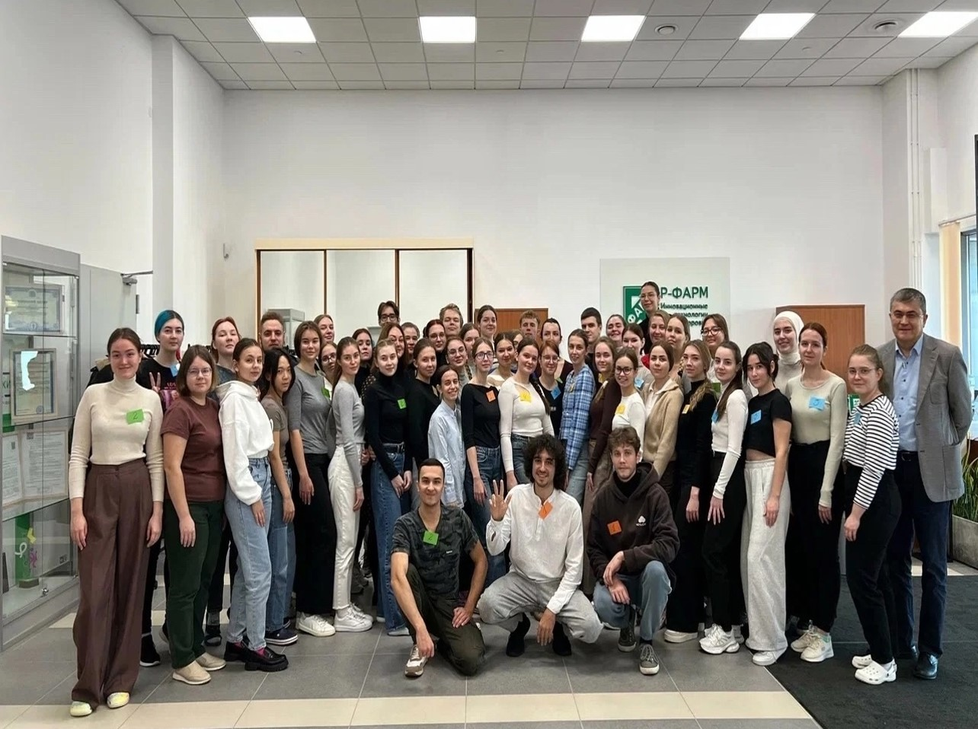
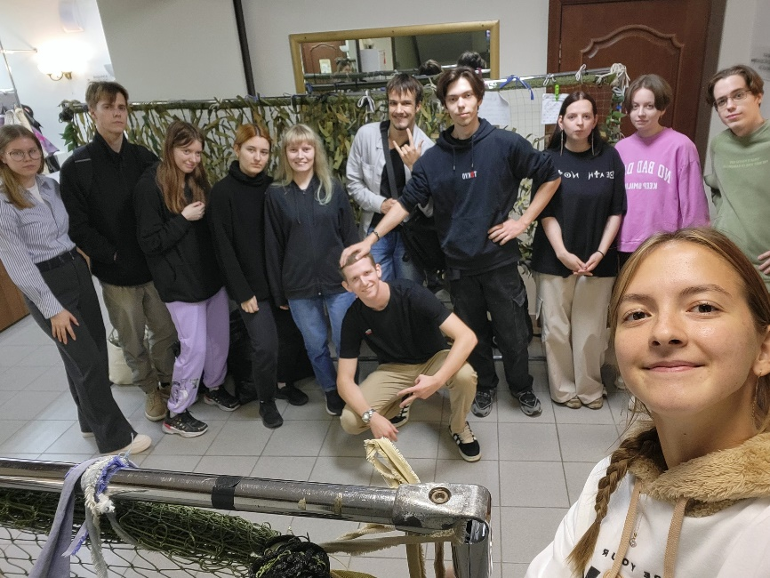
Направления развития фармацевтического факультета
ВОСПИТАТЕЛЬНАЯ ДЕЯТЕЛЬНОСТЬ
Участие студентов в мероприятиях:
1. воспитательной работы ВУЗа согласно календарного плана.
2. в деятельности студенческих объединений университета и добровольческой деятельности в волонтерском Центре СГМУ.
3. по формированию позитивного образа факультета внутри вуза и за его пределами, поддержание преемственности с привлечением фармацевтических работников фармацевтических организаций.
Продолжение и расширение сотрудничества со школами, СПО по подготовке и проведению профориентационных мероприятий с участием студентов. Проведение мастер-классов для школьников 9-11 классов на мероприятиях «Дней открытых дверей». Привлечение студентов к практическим занятиям профильного химико-фармацевтического класса в качестве ассистентов преподавателя.
Участие студентов в работах всероссийских фармацевтических интернациональных лагерях и международных студенческих фестивалях фармацевтической отрасли, специализированных конкурсных программах для будущих фармацевтических работников.

Slide 16
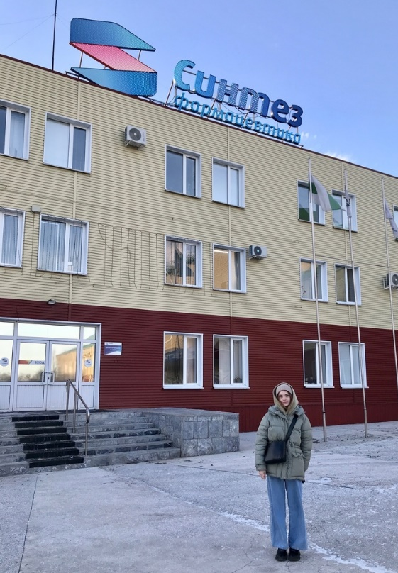
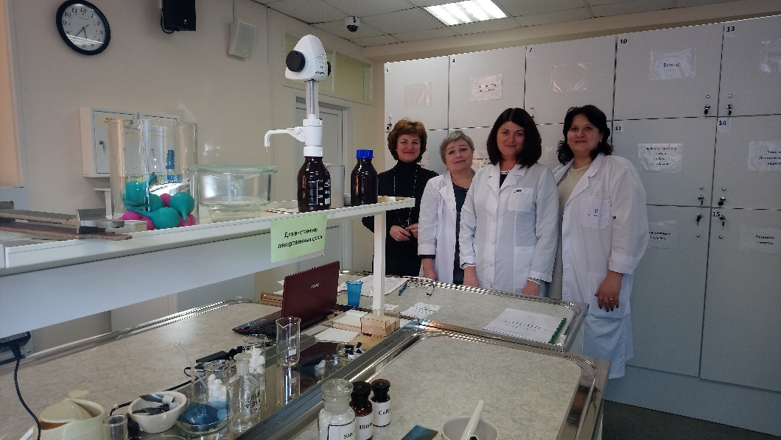
Направления развития фармацевтического факультета
ФАРМАЦЕВТИЧЕСКАЯ ДЕЯТЕЛЬНОСТЬ И СОВМЕСТНАЯ ДЕЯТЕЛЬНОСТЬ С ОРГАНАМИ ПРАКТИЧЕСКОГО ЗДРАВООХРАНЕНИЯ
1. Совершенствование работы по трудоустройству выпускников, адресная подготовка специалистов для фармацевтических организаций.
2. Развитие системы организаций практик для обучающихся, трудоустройства выпускников по договорам о целевой подготовке специалистов аптечных организаций.
3. Проведение ярмарок вакансий с привлечением аптечных организаций и предприятий фармацевтических производств.
4. Согласование тем с профессиональным звеном проводимых научных исследований в рамках выполнения ВКР на выпускающей кафедре фармакологии и фармации.

Slide 17
Спасибо за внимание!
16.04.2025

